Slide 1
编译原理
第八章 符号表
Notes:
第37讲 第八章 符号表(2)

Slide 2
第八章 符号表
符号表的组织与作用
整理和查找
符号表的内容
名字的作用范围

Slide 3
8.4 符号表的内容
符号表的信息栏中登记了每个名字的有关性质
  类型：整、实或布尔等
  种属：简单变量、数组、过程等
  大小：长度，即所需的存储单元字数
  相对数：指分配给该名字的存储单元的相对地址

Slide 4
PL 语言编译程序的符号表
表格的定义
  名字表(nametab)
  程序体表(btab)
  层次显示表(display)
  数组信息表(atab)
  中间代码表(code)

Slide 5
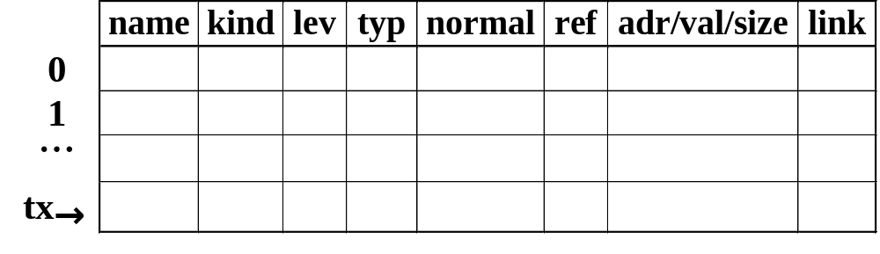
名字表(nametab)
名字表nametab：登记程序中出现的各种名字及其属性
adr, 当名字为变量名时(包括形参)，存入该变量(或形参)在相应活动记录中分类的存贮单元的相对地址；对于过程名，填入他们相应代码的入口地址
val, 当名字为常量名时，填入他们的相应值
size, 当名字为类型名时，填入该类型数据所需存贮单元数目
名字所在的程序体的静态层次。规定主程序的层次为1，主程序中定义的层次为2，依此类推
名字标识符
指向同一程序体中定义的上一个名字在nametab中的位置，每个程序体在nametab中登记的第一个名字的link为0
一个布尔量，用于标明名字是否为变量形参名，当名字是否为变量形参名时填入false，其他情况填入true或不填
名字种类，可以是常量(constant)、变量(variable)、类型(type)、过程(procedure)
名字的类型，类型有整型(ints)、字符型(chars)、布尔型(bool)、数组(arrays)，对于无类型的名字填入notype
当名字为数组类型或数组变量名时，ref指向该数组在数组信息表中的位置；当名字为过程名时，ref指向该过程在程序体表(btab)中的位置；其他情况ref为0

Slide 6
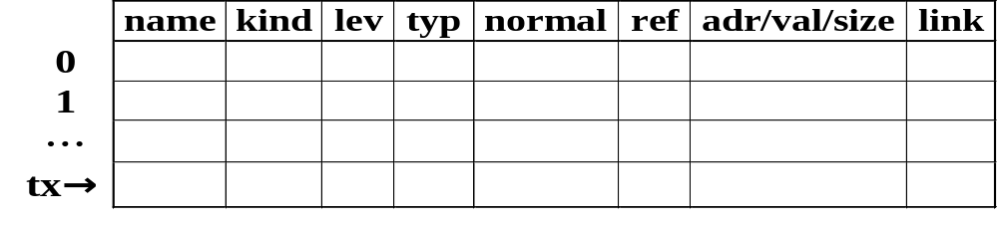
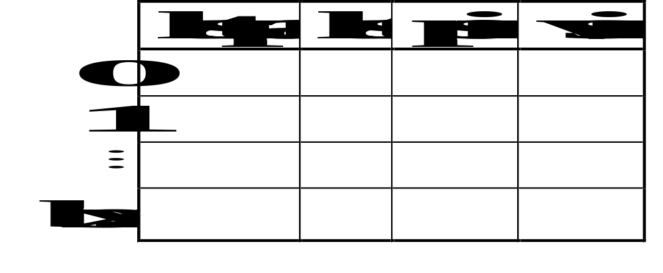
程序体表btab和层次显示表display
程序体表btab
  记录个程序体的总信息，用于对源程序中定义的名字的作用域进行分析；对名字表进行管理
本程序体所有局部数据所需空间大小
指向本程序体中最后一个名字在nametab中的位置
本程序体所有形参所需体积、包括连接数据所占空间
指向本程序体中最后一个形式参在nametab中的位置

Slide 7
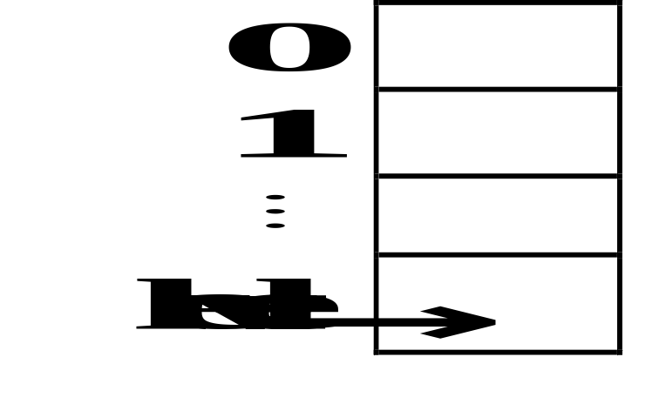
程序体表btab和层次显示表display
层次显示表display
  描述正在处理的各嵌套层，对程序体表进行管理
btab

Slide 8
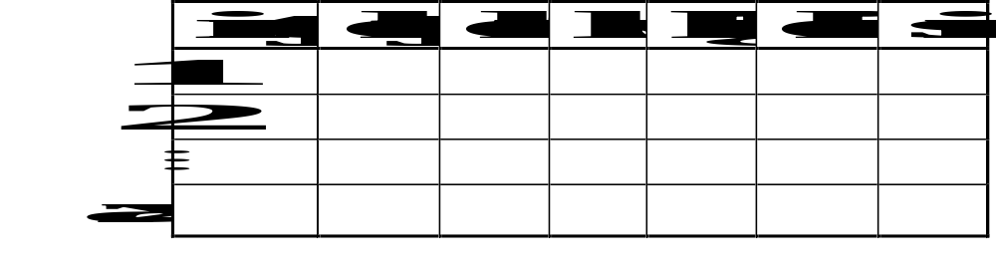
数组信息表atab
用于记录每个数组的详细信息
数组下限
数组上限
数组元素的体积
数组本身的体积
当元素为数组时，它指向该元素数组信息在atab表中的位置，其他情况为0
数组元素类型
数组的下标类型

Slide 9
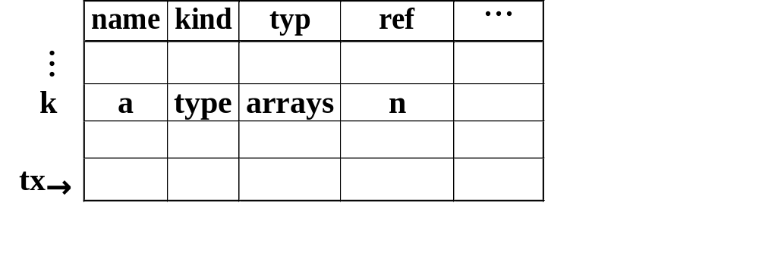
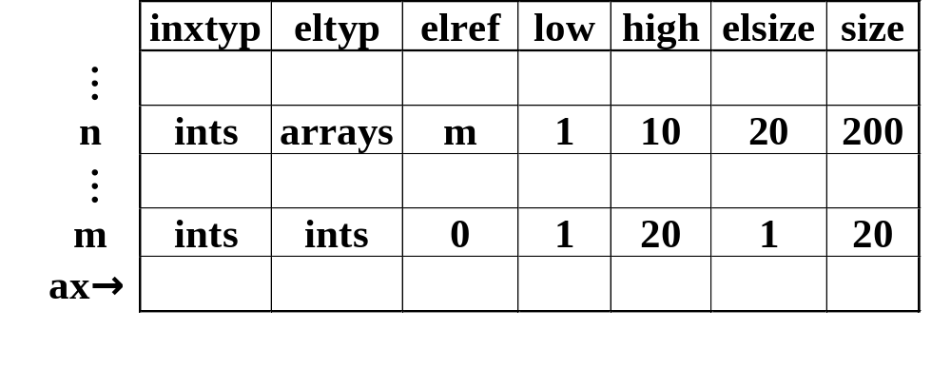
type a=array[1..10, 1..20] of integer;
nametab
atab

Slide 10
中间代码表code
用于存放编译程序所产生的每条中间代码
opcod | l | a
操作码
第一操作数，程序体层数
第二操作数，相对地址

Slide 11
第八章 符号表
符号表的组织与作用
整理和查找
符号表的内容
名字的作用范围

Slide 12
8.3 名字的作用范围
在许多程序语言中，名字都有一个确定的作用范围
作用域
  一个名字能被使用的区域范围称作这个名字的作用域
允许同一个标识符在不同过程中代表不同的名字
两种程序体结构
  并列结构，如FORTRAN
  嵌套结构，如PASCAL，ADA

Slide 13
PROGRAM MAIN
…
integer X，Y
COMMON /C/A，B
…
END
SUBROUTINE SUB1
…
real X，Z
COMMON /C/A1，B1
…
END

Slide 14
program P;
var a,b : integer;
procedure P1(i1, j1:integer);
var c,d : integer
…
end;
procedure P2(i2, j2:integer);
var a,c : integer;
procedure P21;
var b1,b2 : boolean;
…
end;
…
end;
…
end.

Slide 15
符号表组织
FORTRAN的符号表组织
  一个FORTRAN程序由一个主程序段和若干个辅程序段组成
  把局部名和全局名分别存在不同的地方

Slide 16
符号表组织
FORTRAN的符号表组织
嵌套结构语言的符号表组织
  如PASCAL、ALGOL、ADA
PASCAL程序本身可以看成是一个操作系统所调用的过程，过程可以嵌套和递归
一个PASCAL过程
  过程头；
  说明段（由一系列的说明语句组成）；
  begin
  执行体（由一系列的执行语句组成）；
  end

Slide 17
最近嵌套原则
B1
X
一个在子程序B1中说明的名字X只在B1中有效（局部于B1）
如果B2是B1的一个内层子程序且B2中对标识符X没有新的说明，则原来的名字X在B2中仍然有效
如果B2对X重新作了说明，那么，B2对X的任何引用都是指重新说明过的这个X
●
●
B2
●
●
●
●
●
●
●
●
●
●
X
●
●

Slide 18
program main
var A, B:real;
…
procedure P1
var B:boolean;
…
begin
…
end
procedure P2
var A:integer;
…
begin
…
end
begin
…
end
A(real)
A(integer)
B(real)
B(bool)

Slide 19
名字作用域分析
两种做法
  引入"过程编号"属性。查找时，先查找本过程编号的名字，查不到则查找外层过程编号的名字，…，等等
  按"栈"式思想组织符号表。查找时，从后往前查找，碰到的第一个名字就是所需查找的名字

Slide 20

PL语言的中间代码
To understand a program you must become both the machine and the program.
指令格式： opcod l a
  opcod：操作码
  l：第一操作数，程序体层数
  a：第二操作数，相对地址
编译时如何确定变量的层数(地址)？
运行时如何根据指令中变量的层数和相对地址确定变量的存储单元？
Alan J. Perlis

Slide 21
program P;
var a,b : integer;
procedure P1 (i1, j1:integer);
var c,d : integer
…
end;
procedure P2 (i2, j2:integer);
var a,c : integer;
procedure P21;
var b1,b2 : boolean;
…
end;
…
end;
…
end.

Slide 22
0
name
link
1
char
0
display
btab
2
integer
1
0
0
0
lastpar
last
3
boolean
2
0
4
false
3
1
1
7
5
true
4
2
3
0
6
read
5
level
1
7
write
6
3
4
15
8
a
0
12
9
b
8
2
10
P1
9
program P;
var a,b : integer;
procedure P1 (i1, j1:integer);
var c,d : integer
…
end;
procedure P2 (i2, j2:integer);
var a,c : integer;
procedure P21;
var b1,b2 : boolean;
…
end;
…
end;
…
end.
14
11
i1
0
17
12
j1
11
3
13
c
12
20
14
d
13
0
15
P2
10
4
16
i2
0
22
17
j2
16
18
a
17
19
c
18
20
P21
19
nametab
21
b1
0
22
b2
21
23

Slide 23
0
name
link
1
char
0
display
btab
2
integer
1
0
0
0
3
boolean
2
0
4
false
3
1
1
0
1
2
3
5
6
7
4
5
true
4
2
0
6
2
3
2
read
5
1
7
write
6
3
4
10
15
0
8
9
8
a
0
11
9
0
12
b
8
2
10
P1
9
12
14
13
11
program P;
var a,b : integer;
procedure P1 (i1, j1:integer);
var c,d : integer
…
end;
procedure P2 (i2, j2:integer);
var a,c : integer;
procedure P21;
var b1,b2 : boolean;
…
end;
…
end;
…
end.
0
11
i1
0
16
12
17
0
j1
11
3
13
c
12
19
16
17
20
18
0
14
d
13
0
15
P2
10
4
16
i2
0
0
21
22
17
j2
16
18
a
17
19
c
18
20
P21
19
nametab
21
b1
0
22
b2
21
23

Slide 24
0
name
link
1
char
0
display
btab
2
integer
1
0
0
0
3
boolean
2
0
4
false
3
1
1
7
5
true
4
2
3
0
6
read
5
level
1
7
write
6
3
4
15
8
a
0
12
9
b
8
2
10
P1
9
14
11
program P;
var a,b : integer;
procedure P1 (i1, j1:integer);
var c,d : integer
…
end;
procedure P2 (i2, j2:integer);
var a,c : integer;
procedure P21;
var b1,b2 : boolean;
…
end;
…
end;
…
end.
i1
0
function position(id:alfa):integer;
var i,j:integer;
begin
nametab[0].name:=id; j:=level;
repeat
i:=btab[ display[j] ].last;
while nametab[i].name<>id do
i:=nametab[i].link;
j:=j-1
until (j<0) or (i<>0);
if (i=0) then error(10);
position:=i
end; { position }
17
12
j1
11
3
13
c
12
20
14
d
13
0
15
P2
10
4
16
i2
0
22
17
j2
16
18
a
17
19
c
18
20
P21
19
b1 := a + b
nametab
21
b1
0
22
b2
21
23

Slide 25
PL语言的中间代码
指令格式： opcod l a
  opcod：操作码
  l：第一操作数，程序体层数
  a：第二操作数，相对地址
编译时如何确定变量的层数(地址)？
运行时如何根据指令中变量的层数和相对地址确定变量的存储单元？
Notes:
运行时如何根据指令中变量的层数和相对地址确定变量的存储单元？——第9章的内容

Slide 26
本章小结
符号表的组织与作用
整理和查找
符号表的内容
名字的作用范围

Slide 27
作业
《编译原理大作业实习》
  阅读
    第三节 PL 语法分析
    分析PL编译程序的数据结构及相关程序
  预习
    第四节 PL语义分析及中间代码产生

